Slide 1


Python Objects
Notes:
Note from Chuck. If you are using these materials, you can remove the UM logo and replace it with your own, but please retain the CC-BY logo on the first page as well as the acknowledgement page(s) at the end.

Slide 2
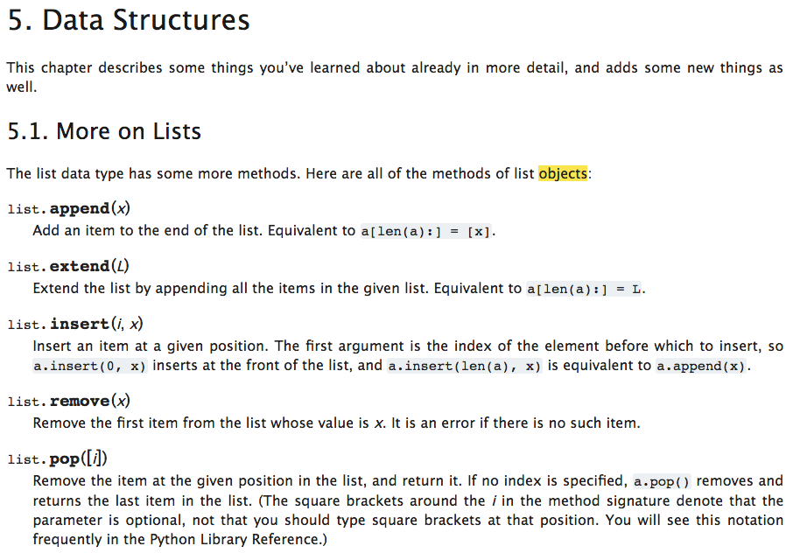
https://docs.python.org/3/tutorial/datastructures.html

Slide 3
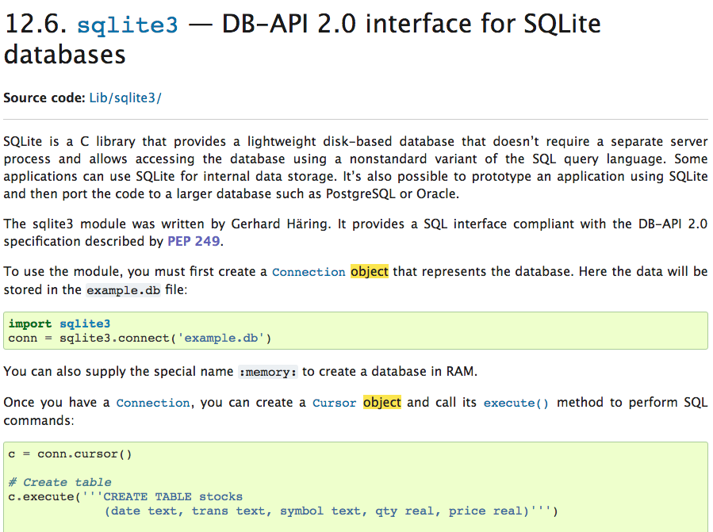
https://docs.python.org/3/library/sqlite3.html

Slide 4

Europe floor? 0
US floor 1
inp = input('Europe floor?')
usf = int(inp) + 1
print('US floor', usf)
Input
Process
Output

Slide 5
Hướng đối tượng
Một chương trình được tạo thành từ nhiều đối tượng hợp tác với nhau Thay vì là "toàn bộ chương trình" - mỗi đối tượng là một "hòn đảo" nhỏ trong chương trình và hợp tác làm việc với các đối tượng khác Một chương trình được tạo thành từ một hoặc nhiều đối tượng làm việc cùng nhau - các đối tượng sử dụng khả năng của nhau

Slide 6
Đối tượng
Một đối tượng là sự kết hợp giữa Code và Data
Một khía cạnh quan trọng của cách tiếp cận đối tượng là chia vấn đề thành các phần nhỏ hơn dễ hiểu (chia và trị) Các đối tượng có ranh giới cho phép chúng ta bỏ qua các chi tiết không cần thiết Một số đối tượng đã sử dụng =: String Objects, Integer Objects, Dictionary Objects, List Objects...

Slide 7

Input
Dictionary
Object
Object
String
Các đối tượng được tạo và sử dụng
Output

Slide 8
Input
Code/Data
Code/Data
Code/Data
Code/Data
Đối tượng là code và dữ liệu
Output

Slide 9
Input
Code/Data
Code/Data
Code/Data
Code/Data
Các đối tượng ẩn chi tiết - chúng cho phép bỏ qua chi tiết của "phần còn lại của chương trình".
Output

Slide 10
Input
Code/Data
Code/Data
Code/Data
Code/Data
Các đối tượng ẩn chi tiết - chúng cho phép "phần còn lại của chương trình" bỏ qua chi tiết về nó.
Output

Slide 11
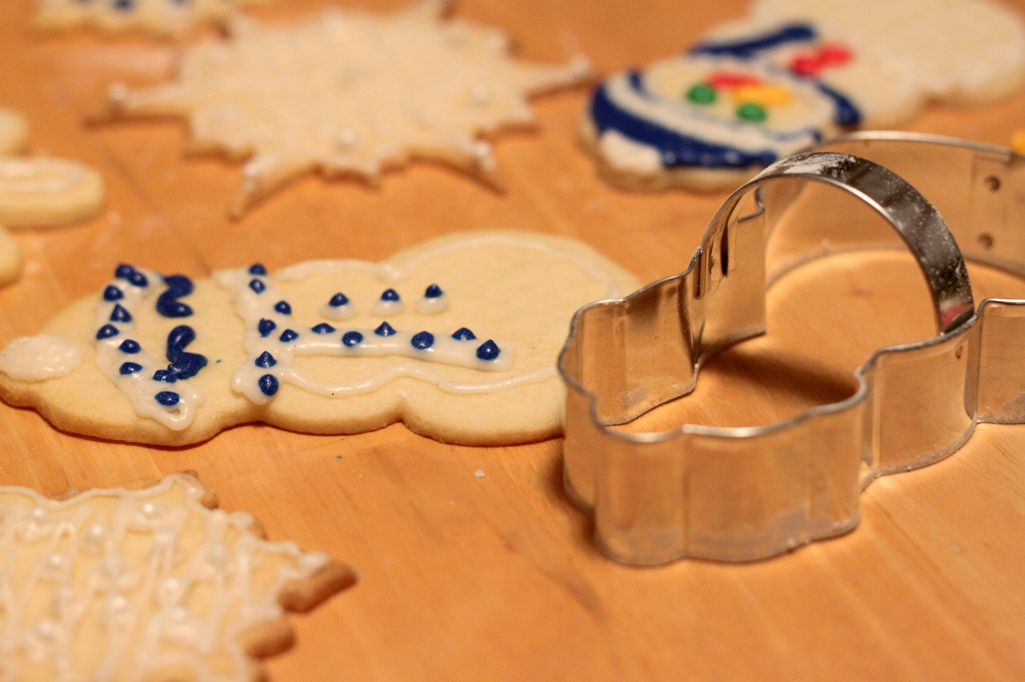
Định nghĩa
Lớp – một khuôn mẫu code Phương thức hoặc Thông điệp - Một khả năng được xác định của lớp Trường hoặc thuộc tính- Dữ liệu trong một lớp Đối tượng hoặc thực thể - Một thực thể cụ thể của một lớp

Slide 12
Một số đối tượng Python
>>> dir(x)
[ … 'capitalize', 'casefold', 'center', 'count', 'encode', 'endswith', 'expandtabs', 'find', 'format', … 'lower', 'lstrip', 'maketrans', 'partition', 'replace', 'rfind', 'rindex', 'rjust', 'rpartition', 'rsplit', 'rstrip', 'split', 'splitlines', 'startswith', 'strip', 'swapcase', 'title', 'translate', 'upper', 'zfill']
>>> dir(y)
[… 'append', 'clear', 'copy', 'count', 'extend', 'index', 'insert', 'pop', 'remove', 'reverse', 'sort']
>>> dir(z)
[…, 'clear', 'copy', 'fromkeys', 'get', 'items', 'keys', 'pop', 'popitem', 'setdefault', 'update', 'values']
>>> x = 'abc'
>>> type(x)
<class 'str'>
>>> type(2.5)
<class 'float'>
>>> type(2)
<class 'int'>
>>> y = list()
>>> type(y)
<class 'list'>
>>> z = dict()
>>> type(z)
<class 'dict'>

Slide 13
Ví dụ

Slide 14
This is the template for making PartyAnimal objects
class is a reserved word
class PartyAnimal:
x = 0
def party(self) :
self.x = self.x + 1
print("So far",self.x)
an = PartyAnimal()
an.party()
an.party()
an.party()
Each PartyAnimal object has a bit of data
Each PartyAnimal object has a bit of code
Construct a PartyAnimal object and store in an
Tell the an object to run the party() code within it
PartyAnimal.party(an)

Slide 15
class PartyAnimal:
x = 0
def party(self) :
self.x = self.x + 1
print("So far",self.x)
an = PartyAnimal()
an.party()
an.party()
an.party()
$ python party1.py

Slide 16
class PartyAnimal:
x = 0
def party(self) :
self.x = self.x + 1
print("So far",self.x)
an = PartyAnimal()
an.party()
an.party()
an.party()
$ python party1.py
an
x
0
party()

Slide 17
class PartyAnimal:
x = 0
def party(self) :
self.x = self.x + 1
print("So far",self.x)
an = PartyAnimal()
an.party()
an.party()
an.party()
$ python party1.py
So far 1
So far 2
So far 3
an self
x
party()
PartyAnimal.party(an)

Slide 18
dir() và type()

Slide 19
Xác định khả năng
Lệnh dir() liệt kê các khả năng
Bỏ qua những thành phần có dấu gạch dưới - chúng được sử dụng bởi chính Python (private)
Tiếp đến là các phương thức mà đối tượng có thể thực hiện
Tương tự type() - cho biết *về* một biến
>>> y = list()
>>> type(y)
<class 'list'>
>>> dir(y)
['__add__', '__class__', '__contains__', '__delattr__', '__delitem__', '__delslice__', '__doc__', … '__setitem__', '__setslice__', '__str__', 'append', 'clear', 'copy', 'count', 'extend', 'index', 'insert', 'pop', 'remove', 'reverse', 'sort']
>>>

Slide 20
class PartyAnimal:
x = 0
def party(self) :
self.x = self.x + 1
print("So far",self.x)
an = PartyAnimal()
print("Type", type(an))
print("Dir ", dir(an))
Chúng ta có thể sử dụng dir() để tìm "khả năng" của lớp mới được tạo của chúng ta.
$ python party3.py
Type <class '__main__.PartyAnimal'>
Dir ['__class__', ... 'party', 'x']

Slide 21
dir() với một chuỗi
>>> x = 'Hello there'
>>> dir(x)
['__add__', '__class__', '__contains__', '__delattr__', '__doc__', '__eq__', '__ge__', '__getattribute__', '__getitem__', '__getnewargs__', '__getslice__', '__gt__', '__hash__', '__init__', '__le__', '__len__', '__lt__', '__repr__', '__rmod__', '__rmul__', '__setattr__', '__str__', 'capitalize', 'center', 'count', 'decode', 'encode', 'endswith', 'expandtabs', 'find', 'index', 'isalnum', 'isalpha', 'isdigit', 'islower', 'isspace', 'istitle', 'isupper', 'join', 'ljust', 'lower', 'lstrip', 'partition', 'replace', 'rfind', 'rindex', 'rjust', 'rpartition', 'rsplit', 'rstrip', 'split', 'splitlines', 'startswith', 'strip', 'swapcase', 'title', 'translate', 'upper', 'zfill']

Slide 22
Vòng đời đối tượng

Slide 23
Object Lifecycle
Các đối tượng được tạo, sử dụng và loại bỏ
Một số phương thức đặc biệt được gọi là
- Tại thời điểm khởi tạo (constructor)
- Tại thời điểm loại bỏ (destructor)
Constructor được sử dụng rất nhiều
Destructors ít được sử dụng hơn

Slide 24
Constructor
Mục đích chính của hàm tạo là thiết lập một số biến thể hiện để có các giá trị ban đầu thích hợp khi đối tượng được tạo

Slide 25
class PartyAnimal:
x = 0
def __init__(self):
print('I am constructed')
def party(self) :
self.x = self.x + 1
print('So far',self.x)
def __del__(self):
print('I am destructed', self.x)
an = PartyAnimal()
an.party()
an.party()
an = 42
print('an contains',an)
$ python party4.py
I am constructed
So far 1
So far 2
I am destructed 2
an contains 42
The constructor and destructor are optional. The constructor is typically used to set up variables. The destructor is seldom used.

Slide 26
Constructor
Trong lập trình hướng đối tượng, hàm khởi tạo trong một lớp là một khối câu lệnh đặc biệt được gọi là khi một đối tượng được tạo

Slide 27
Nhiều Thực thể
Chúng ta có thể tạo rất nhiều đối tượng - lớp là khuôn mẫu cho đối tượng
Chúng ta có thể lưu trữ từng đối tượng riêng biệt trong biến riêng của nó
→ Nhiều phiên bản của cùng một lớp
Mỗi phiên bản có bản sao riêng của các biến phiên bản

Slide 28
class PartyAnimal:
x = 0
name = ""
def __init__(self, z):
self.name = z
print(self.name,"constructed")
def party(self) :
self.x = self.x + 1
print(self.name,"party count",self.x)
s = PartyAnimal("Sally")
j = PartyAnimal("Jim")
s.party()
j.party()
s.party()
Constructors có thể có các tham số → sử dụng để thiết lập các biến thể hiện cụ thể của lớp
party5.py

Slide 29
class PartyAnimal:
x = 0
name = ""
def __init__(self, z):
self.name = z
print(self.name,"constructed")
def party(self) :
self.x = self.x + 1
print(self.name,"party count",self.x)
s = PartyAnimal("Sally")
j = PartyAnimal("Jim")
s.party()
j.party()
s.party()

Slide 30
class PartyAnimal:
x = 0
name = ""
def __init__(self, z):
self.name = z
print(self.name,"constructed")
def party(self) :
self.x = self.x + 1
print(self.name,"party count",self.x)
s = PartyAnimal("Sally")
j = PartyAnimal("Jim")
s.party()
j.party()
s.party()
s
x: 0
name:

Slide 31
class PartyAnimal:
x = 0
name = ""
def __init__(self, z):
self.name = z
print(self.name,"constructed")
def party(self) :
self.x = self.x + 1
print(self.name,"party count",self.x)
s = PartyAnimal("Sally")
j = PartyAnimal("Jim")
s.party()
j.party()
s.party()
s
x: 0
name: Sally
j
x: 0
We have two independent instances
name: Jim

Slide 32
class PartyAnimal:
x = 0
name = ""
def __init__(self, z):
self.name = z
print(self.name,"constructed")
def party(self) :
self.x = self.x + 1
print(self.name,"party count",self.x)
s = PartyAnimal("Sally")
j = PartyAnimal("Jim")
s.party()
j.party()
s.party()
Sally constructed
Jim constructed
Sally party count 1
Jim party count 1
Sally party count 2

Slide 33
Kế thừa

Slide 34
Inheritance
Khi chúng ta tạo một lớp mới - chúng ta có thể sử dụng lại một lớp hiện có và kế thừa tất cả các khả năng của một lớp hiện có và sau đó thêm một chút của riêng chúng ta để tạo lớp mới của chúng ta
Một hình thức lưu trữ và tái sử dụng khác
Viết một lần - tái sử dụng nhiều lần
Lớp mới (con) có tất cả các khả năng của lớp cũ (cha mẹ) - và sau đó là một số khả năng khác

Slide 35
class PartyAnimal:
x = 0
name = ""
def __init__(self, nam):
self.name = nam
print(self.name,"constructed")
def party(self) :
self.x = self.x + 1
print(self.name,"party count",self.x)
class FootballFan(PartyAnimal):
points = 0
def touchdown(self):
self.points = self.points + 7
self.party()
print(self.name,"points",self.points)
s = PartyAnimal("Sally")
s.party()
j = FootballFan("Jim")
j.party()
j.touchdown()
FootballFan là một lớp mở rộng của PartyAnimal. Nó có tất cả các khả năng củaPartyAnimal và hơn thế nữa.

Slide 36
class PartyAnimal:
x = 0
name = ""
def __init__(self, nam):
self.name = nam
print(self.name,"constructed")
def party(self) :
self.x = self.x + 1
print(self.name,"party count",self.x)
class FootballFan(PartyAnimal):
points = 0
def touchdown(self):
self.points = self.points + 7
self.party()
print(self.name,"points",self.points)
s = PartyAnimal("Sally")
s.party()
j = FootballFan("Jim")
j.party()
j.touchdown()
s
x:
name: Sally

Slide 37
class PartyAnimal:
x = 0
name = ""
def __init__(self, nam):
self.name = nam
print(self.name,"constructed")
def party(self) :
self.x = self.x + 1
print(self.name,"party count",self.x)
class FootballFan(PartyAnimal):
points = 0
def touchdown(self):
self.points = self.points + 7
self.party()
print(self.name,"points",self.points)
s = PartyAnimal("Sally")
s.party()
j = FootballFan("Jim")
j.party()
j.touchdown()
j
x:
name: Jim
points:

Slide 38
Definitions
Class - a template
Attribute – A variable within a class
Method - A function within a class
Object - A particular instance of a class
Constructor – Code that runs when an object is created
Inheritance - The ability to extend a class to make a new class.

Slide 39
Summary
Object Oriented programming is a very structured approach to code reuse
We can group data and functionality together and create many independent instances of a class

Slide 40

Acknowledgements / Contributions
Thes slide are Copyright 2010- Charles R. Severance (www.dr-chuck.com) of the University of Michigan School of Information and made available under a Creative Commons Attribution 4.0 License. Please maintain this last slide in all copies of the document to comply with the attribution requirements of the license. If you make a change, feel free to add your name and organization to the list of contributors on this page as you republish the materials.
Initial Development: Charles Severance, University of Michigan School of Information
… Insert new Contributors here
...

Slide 41
Additional Source Information
Snowman Cookie Cutter" by Didriks is licensed under CC BY https://www.flickr.com/photos/dinnerseries/23570475099
Photo from the television program Lassie. Lassie watches as Jeff (Tommy Rettig) works on his bike is Public Domain https://en.wikipedia.org/wiki/Lassie#/media/File:Lassie_and_Tommy_Rettig_1956.JPG

